Slide 1
Интегрированный урок внеклассного чтения в 10 классе «Ты на ошибку не имеешь право»
Учитель русского языка и литературы
МОУ «СОШ п.Красный Текстильщик
Саратовского района
Саратовской области»
Комарова Лариса Александровна

Slide 2
Цели урока:
обучающая : напомнить учащимся о тесном взаимодействии литературы с другими предметами (историей, биологией, физикой …);
выработать навыки и умения высказывать и отстаивать свою точку зрения по различным проблемам.
Воспитательная : познакомить учащихся с этическими нормами и нравственными требованиями, предъявляемыми к профессии врача (на примерах русской литературы)

Slide 3
Вечный подвиг, он вам по плечу
Ваши руки бессонны и святы,
Низко вам поклонится, хочу,
Люди в белых халатах
(М. Владимов)

Slide 4
Страницы устного журнала
1 - Немного из истории
(о специализации врачей).
2 – 1) Врач- гематолог;
2) Врач – хирург;
3) Врач – ортопед ;
4) Врач – травматолог
3 - Этика врача

Slide 5
Врач - самая гуманная профессия
Врач… Это слово знакомо нам с детства. Он первым встречает тебя на этой земле, помогая увидеть белый свет. Это он вместе с твоей матерью бессонными ночами боролся с болезнями, которые ты часто переносил.

Slide 6
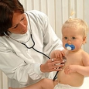
Какой же он – этот человек – врач, доктор, как часто любовно называют его в семье?
Какие нравственные ценности он исповедует?
Какими качествами нужно обладать человеку, выбравшему эту профессию?
Как готовить себя к этому?

Slide 7
«Немного из истории»
Из заповедей клятвы Гиппократа: «… Я не дам никому просимого у меня смертельного средства и не покажу пути для подобного замысла.»

Slide 8
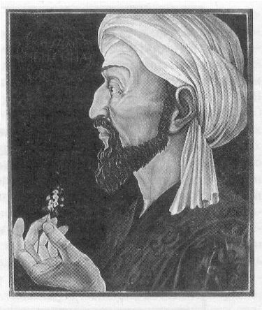
Абу Али Иби Сина.
Среднеазиатский ученый-энциклопедист с раннего детства обучался корану и адабу (сюда входили грамматика, стилистика и поэтика ) и к десяти годам жизни в обеих областях достиг совершенства .

Slide 9
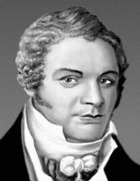
Матвей Яковлевич Мудрый – переводчик трудов Гиппократа.
Доктор Матвей Яковлевич Мудрый – выдающийся клиницист первой трети 19 века. Он считается отцом русской терапевтической школы. С его именем тесно связана история медицинского факультета Московского университета. Он рекомендовал студентам, прежде чем стать врачом, вырабатывать у себя умение следить за своей внешностью, быть чистоплотным, опрятным и душевным человеком.

Slide 10
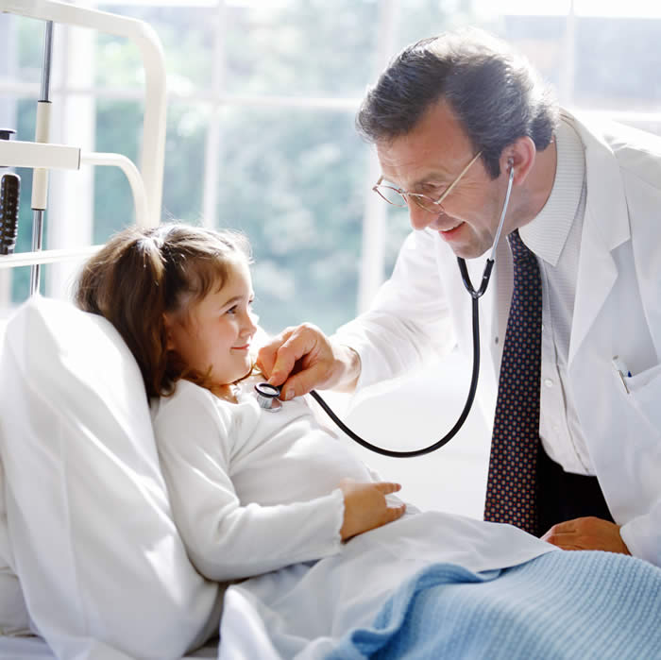
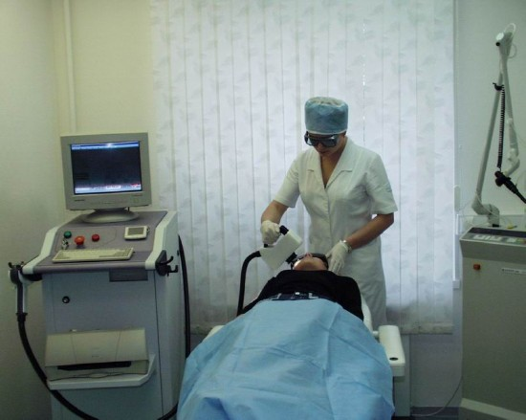
Врачи узкой специализации
Сейчас в медицине работают врачи узкой специализации: врач-гематолог, врач-кардиолог, врач-терапевт… И человек, выбравший одну из этих отраслей медицины, должен обладать еще каким-то особым качеством, без которого он не достигнет совершенства.

Slide 11
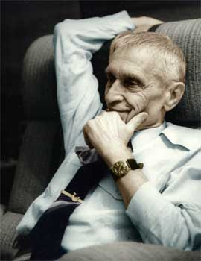
Николай Михайлович Амосов
Профессор был волшебником в хирургии (ныне почётный директор института сердечно-сосудистой хирургии, академик, Герой Социалистического
труда, живёт в Киеве. Ему 82 года).
Он был в числе трёх хирургов,
которые начали вшивать
искусственные клапаны в сердце.
Именно в его клинике был создан
один из первых аппаратов искусственного кровообращения. Именно в его
клинике начались открытия
барокамерой

Slide 12
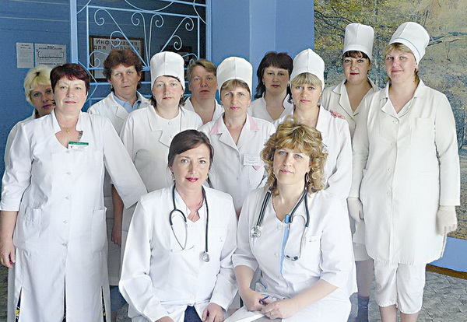
Качества, какими должен обладать человек, избравший эту гуманную профессию, профессию врача:
Доброта
Чувство долга
Вежливость
Милосердие
Ответственность
Самоотверженность
Честность
Самообладание
Справедливость
Чуткость
Требовательность к себе
Сострадание

Slide 13
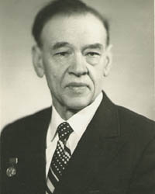
Фёдор Григорьевич Углов «Человек среди людей»
«Особенно необходима в медицине честность»- подчёркивает автор. В книге описывается такой случай: По каким-то причинам операционная сестра не успела простерилизовать операционный материал. А когда потребовал хирург его, то она побоялась сказать, что он не стерилен.

Slide 14
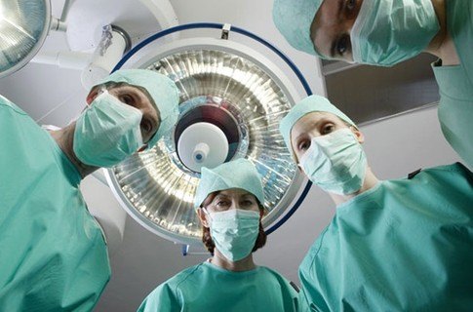
Любая профессия, но особенно профессия врача, требует сочетания прочных знаний по многим предметам (физика, химия, биология) и высоких нравственных качеств. Тема нашего урока, названная « Ты на ошибку не имеешь права…» многозначна. Ведь человеку свойственно ошибаться. Но не имеет права на ошибку врач, она может стоить человеческой жизни. И очень важно, чтобы и вы, ребята, не ошиблись в выборе профессии.

Slide 15
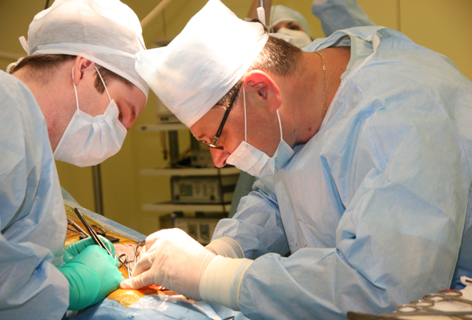
Источники использованной литературы
А.П.Чехов «Попрыгунья»
А.П.Чехова «Ионыч»
Л.Н.Толстого «Война и мир»
А.И.Шубина «Дополнение к портретам»
С. М. Громбах «Пушкин и медицина его времени»
Ф. Г. Углов «Человек среди людей»

